Slide 1
XIN CHÀO CÁC EM!
Thầy tên là Đỗ Duy Hải
Em có thể liên lạc với thầy tại địa chỉ Haily.ndt@gmail.com

Slide 2
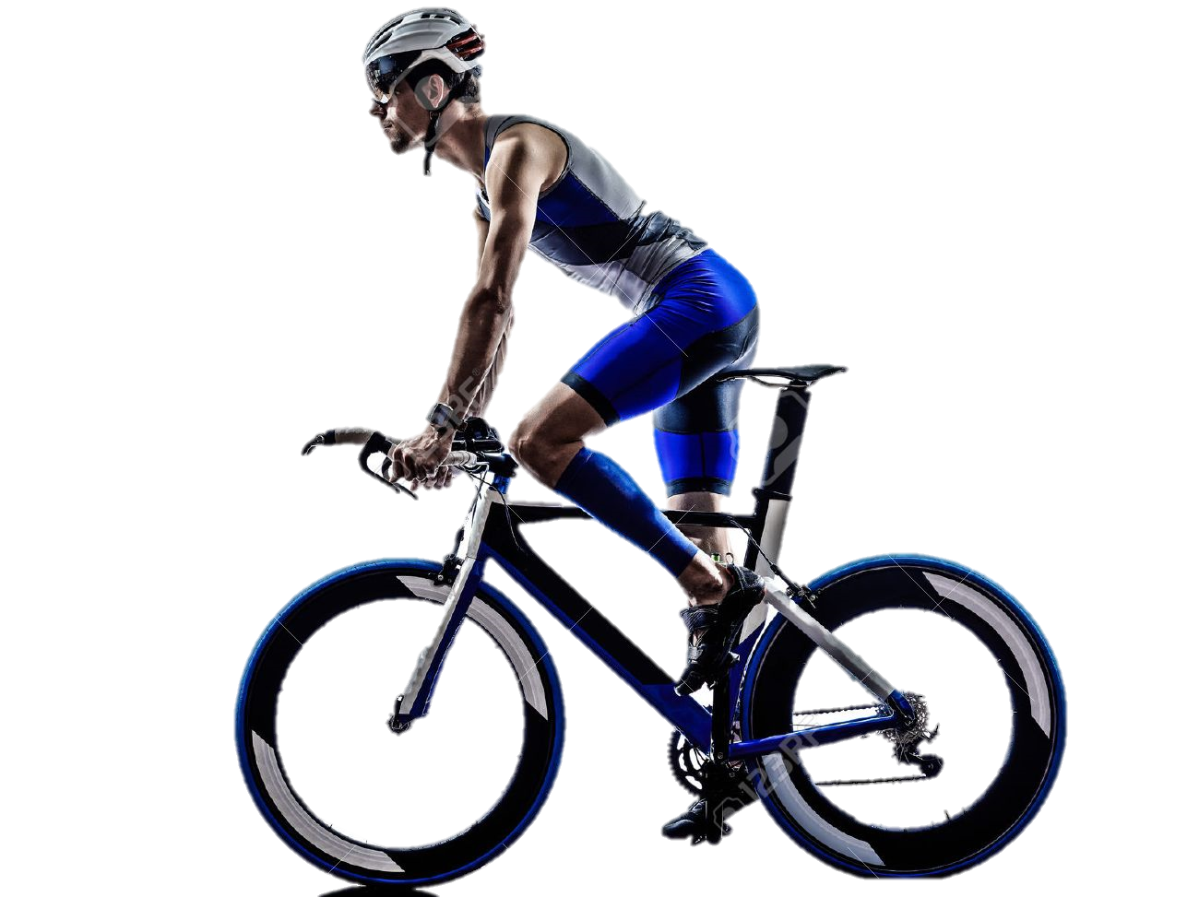
Chuyển động thẳng đều (1 TIẾT)

Slide 3
Cấu trúc bài học
Phương trình chuyển động
Chuyển động thẳng đều
Phương trình chuyển động thẳng đều

Slide 4
Phương trình chuyển động
5m
6m
M₂
M
M₁
x₂
O
x
x₁
x
x
x=x₁=6m→ thì M ≡ M₁ với OM=6m
x=0m→M≡O
x=x₂= -5 m→ thì M ≡ M₂ với OM=5m

Slide 5
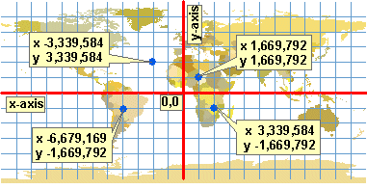
Tọa độ
Mỗi vị trí trên trục tọa độ Ox được đặc trưng bởi một giá trị x, biết x ta suy ra vị trí điểm trên trục tọa độ và ngược lại

Slide 6
Phương trình Chuyển động
t=0
thời điểm t
M₀
M
O
x₀
x(t)
x

Slide 7
PHƯƠNG TRÌNH CHUYỂN ĐỘNG
Là một biểu thức xác định sự phụ thuộc của x vào t.

Slide 8
Nội dung chính
Tọa độ trên trục
Mỗi vị trí trên trục tọa độ Ox được đặc trưng bởi một giá trị x, biết x ta suy ra vị trí điểm trên trục tọa độ và ngược lại
Tọa độ của vật có thể âm, dương hoặc bằng 0.
Đơn vị của tọa độ là đơn vị độ dài: cm, m…
Phương trình chuyển động
Một chất điểm chuyển động trên trục tọa độ thì tọa độ thay đổi theo thời gian.
Biểu thức thể hiện sự phụ thuộc của tọa độ vào thời gian được gọi là phương trình chuyển động của chất điểm

Slide 9
VẬN DỤNG

Slide 10
VẬN DỤNG
3 m
3 m
1 m
1 m
Một vật chuyển động trên trục Ox với phương trình:
x= 3-2t (m); t(s).
Vị trí của vật tại các thời điểm sau ứng với các vị trí nào trên hình vẽ:
a. t=0
b. t=1 s
c. t=3s
x(m)
C
D
O
A
B

Slide 11
VẬN DỤNG
4 cm
4 cm
2 cm
2 cm
Một vật chuyển động trên trục Ox với phương trình:
x= -4t+2t² (cm); t(s).
Vị trí của vật tại các thời điểm sau ứng với các vị trí nào trên hình vẽ:
a. t=0
b. t=1 s
c. t=2s
x(cm)
C
D
O
A
B

Slide 12
chuyển động thẳng
Δs
O
x₁
x₂
x
t=t₁
t=t₂
* Khoảng thời gian : Δt = t₂ - t₁ (t₂>t₁)
t₂: Thời điểm sau t₁: Thời điểm trước
* Độ dời: Δs = $\text{x}\text{2}\text{ –}\text{x}\text{1 }$
x₂ : toạ độ sau x₁ : toạ độ trước
Vận tốc $trung bình=\frac{Độ dời }{ Thời gian chuyển động}$
$$v_{tb}=\frac{Δs}{Δt}$$

Slide 13
chuyển động thẳng đều

Slide 14
Chuyển động thẳng đều
là chuyển động có quỹ đạo là đường thẳng và vận tốc trung bình như nhau trên mọi quãng đường

Slide 15
Phương trình của chuyển động thẳng đều
Δs=$x\left(t\right)−x_{o}=vt$
→$x(t)=x_{o}+vt$
Δs
O
x₀
x(t)
x
t=0
t bất kỳ
Trong đó: $x_{o}$ là tọa độ tại thời điểm ban đầu
x(t) là tọa độ tại thời điểm t bất kỳ
v là vận tốc ; t là thời điểm

Slide 16
Phương trình của chuyển động thẳng đều
$$x(t)=x_{o}+vt$$
VD: x(t)=5+4t (m); t(s)
→ x₀=5 m, v=5m/s
x(t)=-3t (m); t(s)
→ x₀=0 m, v=-3m/s
x(t)=-2-24t (km); t(h)
→ x₀=-2 km, v=-24km/h

Slide 17
Ý nghĩa của Dấu của v
$$\vec{v}$$
M
$$\vec{v}$$
x
O
Dấu v ↔ chiều chuyển động

Slide 18
Các công thức của chuyển động thẳng đều
Phương trình chuyển động:
$$x(t)=x_{o}+vt$$
Trong đó:
$x_{o}$ là tọa độ tại thời điểm ban đầu
x(t) là tọa độ tại thời điểm t bất kỳ
v là vận tốc ; t là thời điểm
Quãng đường đi:
s$\left(t\right)={x\left(t\right)−x}_{o}=vt$
Trong đó:
s(t) là độ dời từ thời điểm ban đầu đến thời điểm t
Nếu chất điểm chuyển động thẳng theo chiều (+) thì s(t) là quãng đường chuyển động

Slide 19
Một số chú ý
Chuyển động của hai chất điểm:
PTCĐ: $x1(t)=x_{o1}+v1t$ (1)
$x2(t)=x_{o2}+v2t$ (2)
Điều kiện hai chất điểm gặp nhau: $x1(t)=$ $x2\left(t\right)$
Hai chất điểm cách nhau đoạn d
$$d=\left|x_{2}(t)−x_{1}(t)\right|$$
Đổi đơn vị:
1km= 1000m
1m=100 cm
1 giờ= 60 phút= 3600 giây
Đổi từ km/h󠆔 → m/s ta chia cho 3,6
Ví dụ: Đổi 36 km/h → m/s
Ta lấy $\frac{36 km/h}{3.6}=10 m/s$

Slide 20
VẬN DỤNG

Slide 21
VẬN DỤNG
BÀI 1: Lúc 8h 00p, một ô tô khởi hành từ A về B với vận tốc 20m/s. Xe chuyển động thẳng đều.
a. Lập phương trình chuyển động.
c. Ô tô cách A 40 km lúc mấy giờ.
b. lúc 11h người ấy ở vị trí nào.

Slide 22
VẬN DỤNG
BÀI 2: Lúc 6 giờ, tại 2 nơi A và B cách nhau 10 km có hai ô tô chạy cùng chiều trên đoạn đường từ A đến B. Vận tốc ô tô chạy từ A là 54 km/h, vận tốc ô tô chạy từ B là 48 km/h. Mốc tại A, chọn tời điểm 2 xe xuất phát làm gốc thời gian. Chiều dương là chiều chuyển động của hai xe. a. Viết phương trình chuyển động của mỗi xe? b. Xác định thời điểm và vị trí 2 xe gặp nhau?

Slide 23
VẬN DỤNG
BÀI 3: Lúc 8 giờ, một ô tô xuất phát từ A đi về B với vận tốc 60 km/h và cùng lúc đó một ô tô khác đi từ B đến A với vận tốc 50 km/h. Biết A,B cách nhau 220 km. Chọn trục tọa độ là AB, gốc tọa độ là A, chiều dương từ A đến B, gốc thời gian là lúc 8 giờ. a. Lập phương trình chuyển động mỗi xe. b. Xác định vị trí và thời điểm hai xe gặp nhau.

Slide 24
Tạm biệt
Còn câu hỏi hoặc có nội dung cần thảo luận.
Có thể liên hệ với tôi theo địa chỉ
Haily.ndt@gmail.com

